Slide 1
moveit2のpythonインタフェースを作ろうと思って失敗しそうな話
By Chaos

Slide 2
moveitとは
ロボットアームを動かすための機能をひとくくりにして提供してくれるライブラリ
・経路計画
・逆運動学
・制御
・衝突判定

Slide 3

ros2 -> moveit2 -> 問題発生
pyhtonのインタフェースが提供されていない（機能していない）
仕組み： C++ ===> Boost.Python ===> shared library (*so) <=== python
rework of python interface #900
・ラッパーによる副作用の解消
・ライブラリーの移行 (Boost.Python -> pybind11)
・パッケージ構成の見直し
export
import

Slide 4
試したこと
・元のパッケージからの書き換え
・共有ライブラリーの拝借
・最小構成からの作成

Slide 5
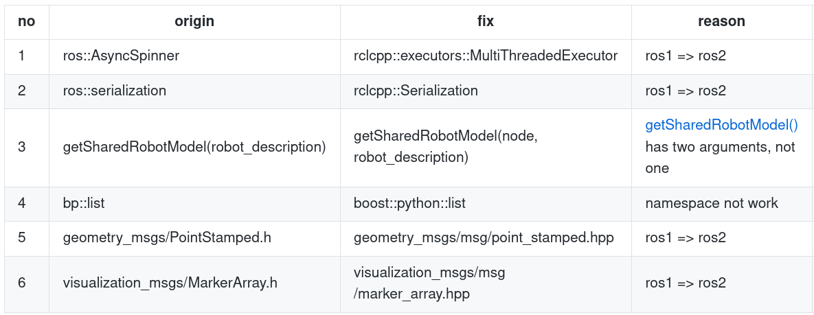
試み１：元のパッケージからの書き換え
結果：共有ライブラリーが作成されない、失敗

Slide 6
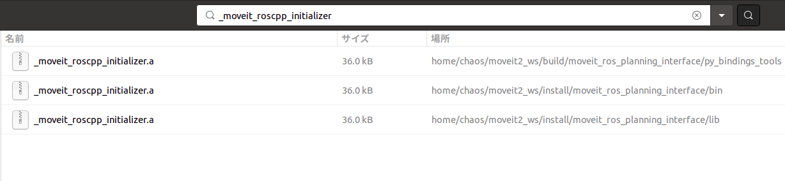
試み２：moveitから共有ライブラリーを借りる
ROS1 Noetic & Moveit1
ROS2 Foxy & Moveit2

Slide 7
試み３：最小限のパッケージの作成
・ROS2用のサンプルが見つからない
・ROS1やBoost.Python仕組みには理解できてないため、コンパイルエラー
を解決できない
・最新情報：(5/5)
ROS2でBoost.Pythonを利用できるコア部分の完成
chaos4ros2/moveit2_python

Slide 8
結論：
・開発が進んでいる
・C++の勉強が必要となる
・他に似たケースのためにROS1の勉強もしたほうがいい
・サンプルを見ながら最小限の構成からテストしていく
次のステップ：
・pyhon interfaceを使用するdemoを動かすためのコードを追加する
・rosbridgeを試す

